Slide 1


第五单元 100以内的笔算加、减法
一年级数学下册（RJ）
新领程同步作业课件

Slide 2
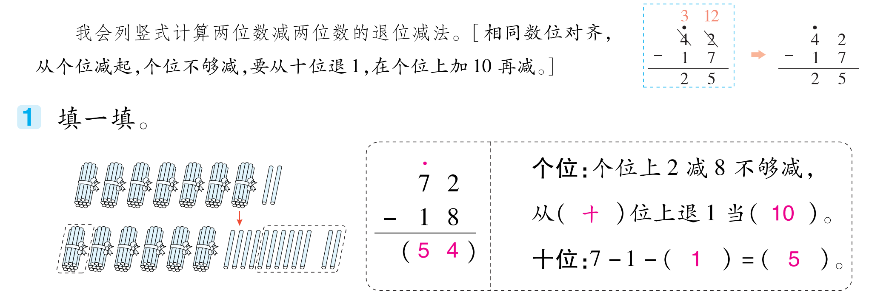


Slide 3
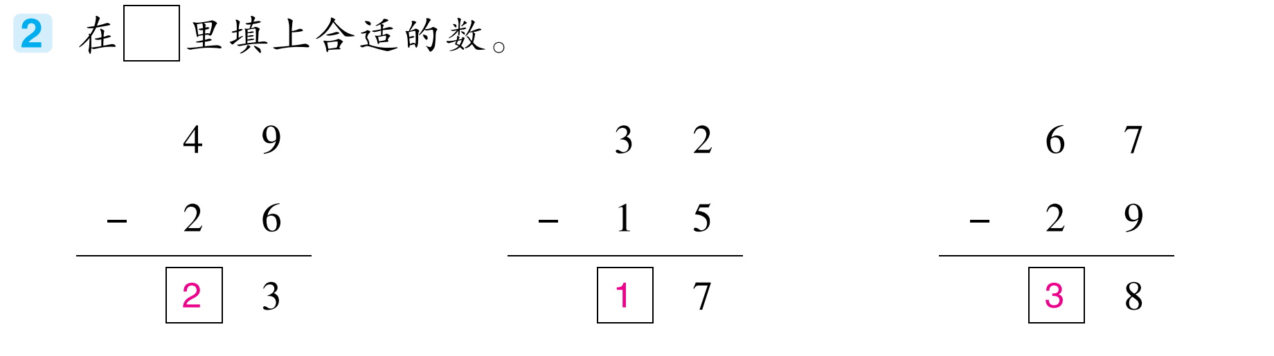

Slide 4
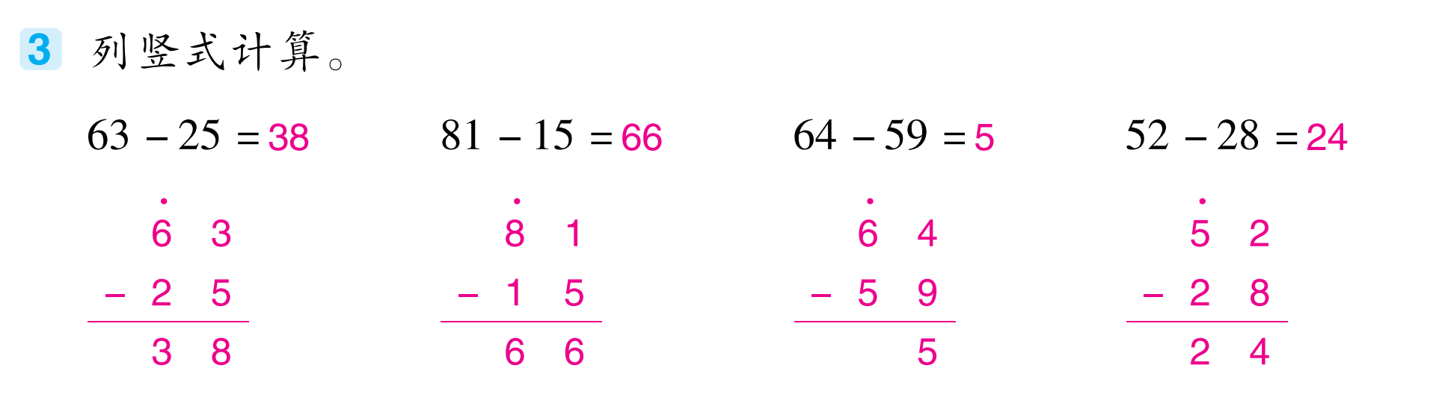

Slide 5
